Slide 1
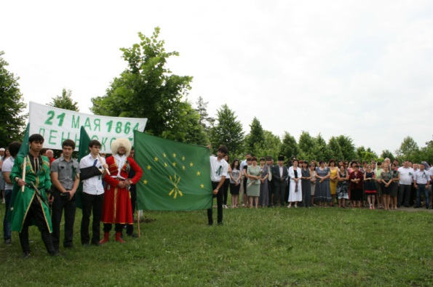
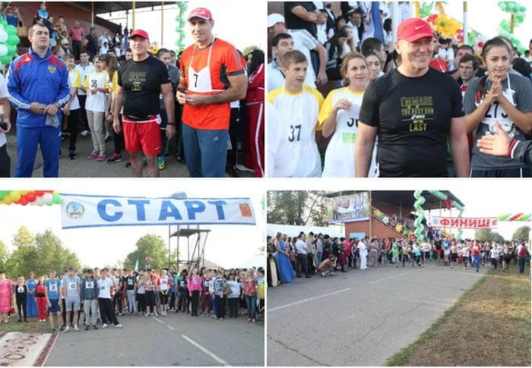
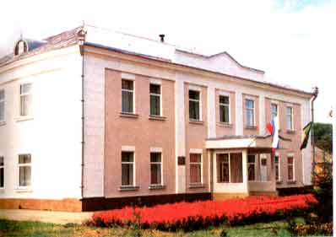
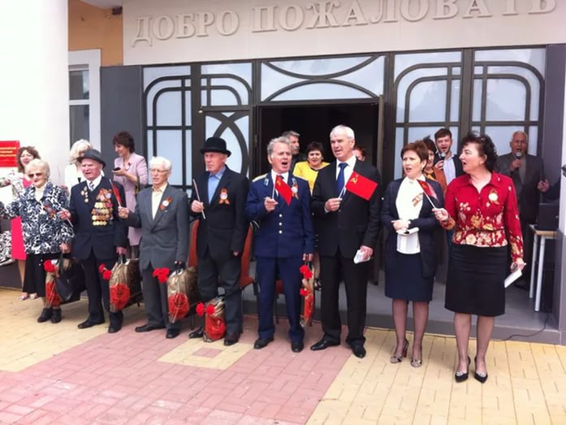
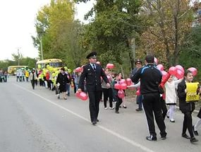
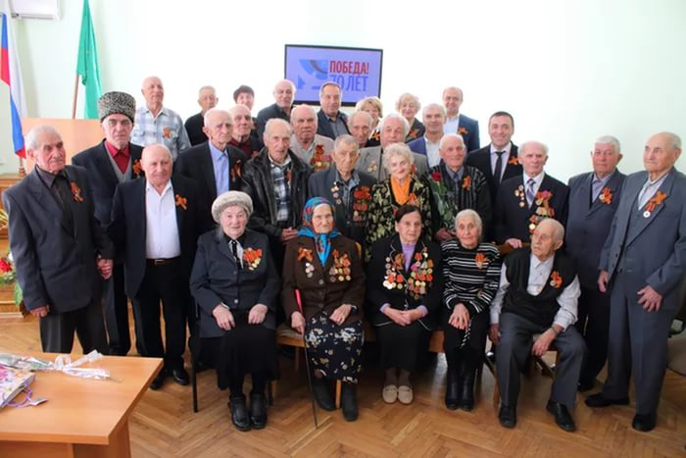
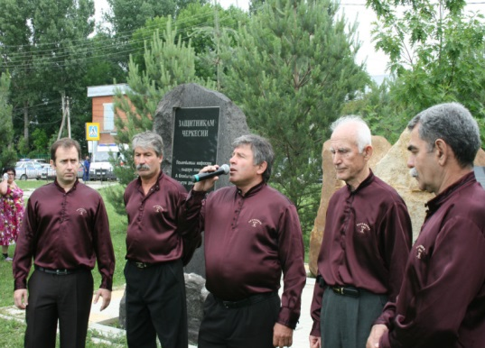
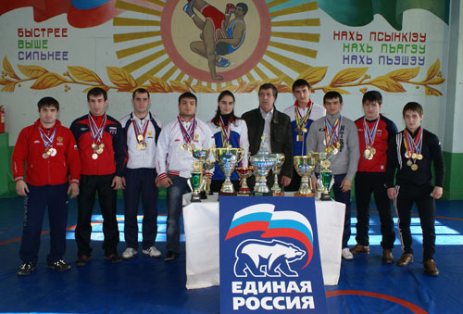
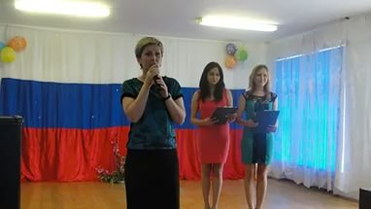
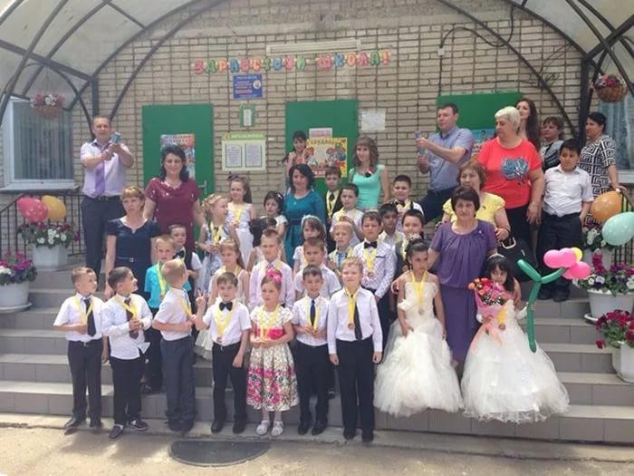
Бюджет для граждан – к Годовому Отчету об исполнении бюджета МО «Тахтамукайский район» за 2020год
К решению СНД № 4/45-2 от 16 июня 2021 года «Об утверждении годового отчета об исполнении бюджета муниципального образования «Тахтамукайский район» за 2020 год»

Slide 3
БЮДЖЕТНЫЙ ПРОЦЕСС
Представляет собой деятельность по составлению проекта бюджета, его рассмотрению, утверждению, исполнению, составлению отчета об исполнении и его утверждению.
Стадии бюджетного процесса
1. Разработка проекта бюджета
2. Рассмотрение проекта бюджета
3. Утверждение проекта бюджета
4. Исполнение бюджета
5. Рассмотрение и утверждение отчета об исполнении бюджета
Бюджетный год
Бюджетный период

Slide 4
Отдельные показатели социально-экономического развития Тахтамукайского района
НАИМЕНОВАНИЕ ПОКАЗАТЕЛЕЙ | 2018 | 2019 | 2020
 | Факт
1.Численность постоянного населения человек | 85 905,0 | 92 035,0 | 92 973,0
в том числе: поселки городского типа | 55 300,0 | 59 165,0 | 59 580,0
сельского типа | 30 605,0 | 32 870,0 | 33 393,0
2. Экономически активное население, человек | 27 209,0 | 27 278,0 | 27 278,0
3. Объемы производства ( работ, услуг) по всем отраслям экономики, млн. руб. | 86 465,87 | 79 837,10 | 82 894,41
4. Объем отгруженных товаров собственного производства- всего, млн. руб., в т. ч. | 14 418,07 | 13 999,50 | 16 541,30
4.1. Обрабатывающие производства , млн. руб. | 14 128,72 | 12 210,33 | 15 952,10
- Производство пищевых продуктов , млн. руб. | 2 586,00 | 2 083,01 | 3 124,80
- Производство бумаги и бумажных изделий, млн. руб. | 2 693,20 | 2 757,02 | 2 290,90
- Производство химических веществ и химических продуктов, млн. руб. | 583,20 | 655,33 | 757,80
- Производство резиновых и пластмассовых изделий, млн. руб. | 5 287,60 | 3 302,70 | 4 375,00
4.2. Обеспечение электрической электроэнергией, газом и паром , млн. руб. | 137,50 | 207,36 | 110,70
4.3.Валовая продукция сельского хозяйства в сельскохозяйственных предприятиях, млн. руб. | 486,3 | 1 737,0 | 1 142,5
4.4 Объем работ, выполненных по договорам строительного подряда, млн. руб. | 6 364,50 | 4 780,10 | 5 587,20

Slide 5
Отдельные показатели социально-экономического развития Тахтамукайского района (продолжение)
НАИМЕНОВАНИЕ ПОКАЗАТЕЛЕЙ | 2018 | 2019 | 2020
 | факт
4.5 Оборот торговли и общественного питания организаций, млн. руб. | 63 014,50 | 57 121,60 | 57 541,20
4.6. Производство важнейших видов промышленной продукции:
- гравий керамзитовый, тыс. куб. метров | 114,80 | 153,50 | 122,60
- фруктовые напитки, туб. | 101 632,0 | 195 851,6 | 131 755,0
- кондитерские изделия, тонн | 32 837,0 | 24 328,0 | 29 538,0
5. Объем работ, выполненных по договорам строительного подряда, млн. руб. | 6 364,50 | 4 780,10 | 5 587,20
6. Объем платных услуг населению, млн. руб. | 2 111,5 | 2 190,0 | 2 073,2
7. Налогооблагаемая прибыль, млн. руб. | 4 266,60 | 4 005,84 | 4 095,97

Slide 6
Основные параметры бюджета муниципального образования Тахтамукайский район за 2020 год (тыс.рублей)
Доходы
Расходы
1 824 917,2
1 817 426,6
ПРОФИЦИТ
7 490,6

Slide 7
Основные параметры исполнения бюджета МО «Тахтамукайский район» за 2020 год в сравнении с 2019 годом (тыс. рублей)
Наименование показателя | Исполнено |  | Отклонение (+,-) | 2020 к 2019 году (%)
 | 2019 год | 2020 год
Налоговые доходы | 635 069, 0 | 679 587, 9 | + 44 518, 9 | 107, 0
Неналоговые доходы | 90 975, 1 | 59 068,9 | - 31 906, 2 | 65, 0
Безвозмездные поступления | 1 190 714, 3 | 1 086 260, 4 | - 104 453, 9 | 91, 0
Всего доходов | 1 916 758, 4 | 1 824 917, 2 | - 91 841, 2 | 95, 0
Всего расходов | 2 001 396, 1 | 1 817 426, 6 | - 183 969, 5 | 91, 0
Профицит (+), дефицит (-) | - 84 637, 7 | -7 490, 6 | х | х

Slide 8
Основные характеристики бюджета муниципального образования Тахтамукайский район за 2020 год (тыс.рублей)
Показатель | Уточненные бюджетные назначения на 2020год | Исполнение за 2020 год | Процент исполнения
Доходы | 1 842 601, 6 | 1 824 917, 2 | 99, 0
Расходы | 1 866 003,3 | 1 817 426, 6 | 97, 4
Дефицит (-), Профицит (+) | - 23 401, 7 | + 7 490, 6 | х

Slide 9
Доходы бюджета муниципального образования «Тахтамукайский район» район на 1 жителя
Показатель | 2019 год | 2020 год
Доходы, тыс.рублей | 1 916 758,4 | 1 824 917,2
Численность населения на отчетную дату, чел. | 92 035 | 92 973
Доходы на 1 жителя, тыс.рублей | 20,8 | 19,4

Slide 10
Структура доходов бюджета муниципального образования Тахтамукайский район в 2020 году

Slide 11
Изменения прогнозируемого объема доходов бюджета в 2020 году (тыс.рублей)
Доходы всего
27 %
Налоговые и
неналоговые доходы
Безвозмездные поступления
3%
52%

Slide 12
Динамика налоговых и неналоговых доходов 2019-2020 годы (абсолютные показатели, тыс.рублей)

Slide 13
Структура налоговых доходов бюджета муниципального образования «Тахтамукайский» район в 2020 году

Slide 14
Анализ основных налоговых доходов муниципального образования «Тахтамукайский районрайон в 2019 - 2020 гг. (тыс. рублей)

Slide 15
Анализ основных налоговых доходов муниципального образования «Тахтамукайский районрайон в 2019 - 2020 гг. (тыс. рублей)

Slide 16
Структура неналоговых доходов бюджета муниципального образования «Тахтамукайский район» в 2020году

Slide 17
Анализ безвозмездных поступлений из республиканского бюджета в 2019-2020 годах (млн.рублей)

Slide 18
Изменения прогнозируемого объема финансовой помощи из республиканского бюджета РА в 2020 году (тыс.рублей)
+ 2 269
+ 316 928
Дотации
Субсидии
+ 44 001
Субвенции
Иные межбюджетные трансферты
+ 12 138

Slide 19
Исполнение бюджета МО «Тахтамукайский район» по разделам и подразделам классификации расходов за 2020 год ( тыс. руб.)
Наименование показателя | Разд. | Бюджетные назначения | Кассовые расходы | Процент исполнения
ОБЩЕГОСУДАРСТВЕННЫЕ ВОПРОСЫ | 0100 | 160 828 | 155 942 | 97,0
Функционирование высшего должностного лица субъекта Российской Федерации и муниципального образования | 0102 | 2 807 | 2 807 | 100
Функционирование законодательных (представительных) органов государственной власти и представительных органов муниципальных образований | 0103 | 6 459 | 5 521 | 85,5
Функционирование Правительства Российской Федерации, высших исполнительных органов государственной власти субъектов Российской Федерации, местных администраций | 0104 | 79 891 | 77 915 | 97,5
Обеспечение деятельности финансовых, налоговых и таможенных органов и органов финансового (финансово-бюджетного) надзора | 0106 | 22 537 | 22 403 | 99,4
Обеспечение проведения выборов и референдумов | 0107 | 50 | 50 | 100
Резервные фонды | 0111 | 500 | 0 | 0
Другие общегосударственные вопросы | 0113 | 48 584 | 47 246 | 97,2
НАЦИОНАЛЬНАЯ ОБОРОНА | 0200 | 0 | 0 | 0
Мобилизационная и вневойсковая подготовка | 0203 | 0 | 0 | 0
НАЦИОНАЛЬНАЯ ЭКОНОМИКА | 0400 | 201 814 | 197 408 | 97,8
Сельское хозяйство рыболовство | 0405 | 6 001 | 5 667 | 94,4
Дорожное хозяйство (дорожные фонды) | 0409 | 185 947 | 182 045 | 97,9
Другие вопросы в области национальной экономики | 0412 | 9 866 | 9 696 | 98,3
ЖИЛИЩНО-КОММУНАЛЬНОЕ ХОЗЯЙСТВО | 0500 | 48 671 | 48 655 | 100
Жилищное хозяйство | 0501 | 14 431 | 14 415 | 99,9
Коммунальное хозяйство | 0502 | 0 | 0 | 0
Благоустройство | 0503 | 34 240 | 34 240 | 100

Slide 20
Исполнение бюджета МО «Тахтамукайский район» по разделам и подразделам классификации расходов за 2020 год (тыс. руб.) (продолжение)
Наименование показателя | Разд. | Бюджетные назначения | Кассовые расходы | Процент исполнения
ОБРАЗОВАНИЕ | 0700 | 1 064 714 | 1 037 349 | 97,4
Дошкольное образование | 0701 | 327 722 | 320 466 | 97,8
Общее образование | 0702 | 639 955 | 624 164 | 97,5
Дополнительное образование детей | 0703 | 54 700 | 53 909 | 98,6
Молодежная политика и оздоровление детей | 0707 | 200 | 200 | 100
Другие вопросы в области образования | 0709 | 42 137 | 38 610 | 91,6
КУЛЬТУРА , КИНЕМАТОГРАФИЯ | 0800 | 198 322 | 196 779 | 99,2
Культура | 0801 | 177 825 | 176 896 | 99,5
Другие вопросы в области культуры, кинематографии | 0804 | 20 497 | 19 883 | 97
СОЦИАЛЬНАЯ ПОЛИТИКА | 1000 | 67 843 | 66 462 | 98
Пенсионное обеспечение | 1001 | 3 351 | 3 351 | 100
Социальное обеспечение населения | 1003 | 1 567 | 1 554 | 99,2
Охрана семьи и детства | 1004 | 62 303 | 60 935 | 97,8
Другие вопросы в области социальной политики | 1006 | 622 | 622 | 100
ФИЗИЧЕСКАЯ КУЛЬТУРА И СПОРТ | 1100 | 81 483 | 73 933 | 90,7
Массовый спорт | 1102 | 80 598 | 73 174 | 90,8
Другие вопросы в области физической культуры и спорта | 1105 | 885 | 759 | 85,8
СРЕДСТВА МАССОВОЙ ИНФОРМАЦИИ | 1200 | 15 016 | 14 049 | 93,6
Телевидение и радиовещание | 1201 | 10 653 | 9 885 | 92,8
Периодическая печать и издательства | 1202 | 4 363 | 4164 | 95,4
Обслуживание государственного и муниципального долга | 1300 | 1 866 | 1 804 | 96,7
Обслуживание государственного внутреннего и муниципального долга | 1301 | 1 866 | 1 804 | 96,7
МЕЖБЮДЖЕТНЫЕ ТРАНСФЕРТЫ ОБЩЕГО ХАРАКТЕРА БЮДЖЕТАМ БЮДЖЕТНОЙ СИСТЕМЫ РОССИЙСКОЙ ФЕДЕРАЦИИ | 1400 | 25 446 | 25 046 | 98,4
Дотации на выравнивание бюджетной обеспеченности субъектов Российской Федерации и муниципальных образований | 1401 | 16 386 | 16 386 | 100,0
Иные дотации | 1402 | 2 385 | 2 385 | 100
Прочие межбюджетные трансферты общего характера | 1403 | 6 675 | 6 275 | 94
ВСЕГО РАСХОДОВ: |  | 1 866 003 | 1 817 427 | 97,4

Slide 21
Исполнение бюджета МО «Тахтамукайский район» по программным и непрограммным направлениям расходов за 2020 год (тыс.руб.)
 | Бюджетные назначения | Исполнение | % Исполнения
Непрограммные направления деятельности | 426 326 | 416 310 | 97,6
Руководство и управление в сфере установленных функций | 140 805 | 133 683 | 94,9
Реализация иных мероприятий в рамках внепрограммных расходов | 285 521 | 282 627 | 99,0
Муниципальные программы | 1 422 230 | 1384 783 | 97,4
1. Муниципальная программа "Развитие образования на2019-2024 годы" | 1 002 387 | 976 169 | 97,4
2. Муниципальная программа «Обеспечение деятельности учреждений культуры на 2019-2024годы " | 235 308 | 233 527 | 99,2
3. Муниципальная программа "Развитие малого и среднего предпринимательства МО «Тахтамукайский район» на 2019-2024 годы» | 900 | 900 | 100,0
4. Муниципальная программа МО «Тахтамукайский район" «Обеспечение деятельности учреждений физической культуры и спорта на 2019-2024 годы" | 78 859 | 73 694 | 93,5
5. Муниципальная программа МО " Тахтамукайский район " «Градостроительное развитие и формирование земельных участков в Тахтамукайском районе на 2019-2024 годы" | 7 966 | 7 890 | 99,0
6. Муниципальная программа «Профилактика правонарушений в МО «Тахтамукайский район» на 2019-2024 годы» | 7 257 | 4 803 | 66,2
7. Муниципальная программа «Основные мероприятия по противодействию проявлений терроризма и экстремизма на территории МО «Тахтамукайский район» на 2019-2024годы» | 2 320 | 2 186 | 94,2
8. Муниципальная программа МО " Тахтамукайский район" " Энергосбережение и энергоэффективность на объектах социальной сферы МО «Тахтамукайский район» РА на 2019- 2024 годы " | 500 | 500 | 100,0
9. Муниципальная программа «Комплексные меры противодействия злоупотреблению наркотиками и их незаконному обороту на территории Тахтамукайского района» на 2019-2024 годы» | 50 | 50 | 100,0
10. Муниципальная программа " Устойчивое развитие сельских территорий в Тахтамукайском районе на 2014-2017 годы и на период до 2020 года" | 1507 | 1 507 | 100
11. Муниципальная программа МО «Тахтамукайский район " Формирование доступной среды для инвалидов маломобильных групп населения в учреждениях образования МО «Тахтамукайский район» на 2019-2024 годы» | 50 | 37 | 74,0
12. Муниципальная программа "Обеспечение безопасности дорожного движения в МО « Тахтамукайский район на 2019-2024 годы» | 430 | 269 | 62,6

Slide 22
Исполнение бюджета МО «Тахтамукайский район» по программным и непрограммным направлениям расходов за 2020 год (тыс.руб.) ( продолжение)
 | Бюджетные назначения | Исполнение | % Исполнения
13. Муниципальная программа МО « Тахтамукайский район» «Управление муниципальными финансами и муниципальным долгом на 2019-2024 годы» | 40 364 | 39 886 | 98,8
14. Муниципальная программа «Обеспечение социально- значимых объектов жизнеобеспечения резервными источниками энергоснабжения на 2019-2024 годы» | 600 | 600 | 100,0
15. Муниципальная программа «Обеспечение жильем молодых семей на территории сельских поселений МО «Тахтамукайский район» на 2016-2020гг» | 11 704 | 11 704 | 100,0
16. Муниципальная программа «Развитие телевидения на территории Тахтамукайского района | 10 653 | 9 885 | 92,8
17. Муниципальная программа «Поддержка и развитие печатного средства массовой информации МО «Тахтамукайский район» МБУ «Редакция газеты «Согласие» на 2019-2024 годы» | 4 363 | 4 164 | 95,4
18.Муниципальная программа МО «Тахтамукайский район» «Молодежная политика в МО «Тахтамукайский район» на 2019-2024гг.» | 200 | 200 | 100,0
19. Муниципальная программа «Санитарное и экологическое благополучие МО «Тахтамукайский район» на 2019-2024 годы» | 3 444 | 3 444 | 100,0
20. Муниципальная программа «Профилактика безнадзорности и правонарушений среди несовершеннолетних на 2019-2024 годы» | 100 | 100 | 100,0
21. Муниципальная программа «Гармонизация межнациональных отношений и развития национальных культур на территории МО «Тахтамукайский район» на 2019-2024годы» | 0 | 0 | 0
22.Муниципальная программа «Улучшение демографической ситуации в МО «Тахтамукайский район» на 2019-2024 годы» | 642 | 642 | 100,0
23.Муниципальная программа «Формирование современной городской среды в МО «Тахтамукайский район» на 2018-2022 годы» | 12 626 | 12 626 | 100,0
Ведомственные целевые программы | 17 447 | 16 334 | 93,6
1. ВЦП «Развитие массовой физической культуры и спорта среди населения МО «Тахтамукайский район» на 2019 - 2021 годы» | 885 | 759 | 85,8
2. ВЦП «Развитие культуры МО «Тахтамукайский район» на 2019-2021 годы» | 1 600 | 1 537 | 96,1
3. ВЦП «Регулирование земельно-имущественных отношений на 2019-2021 годы» | 1 000 | 906 | 90,6
4. ВЦП «О противодействии коррупции в МО «Тахтамукайский район» на 2019 -2021годы | 5 873 | 5 663 | 96,4
5. ВЦП «Организация временного трудоустроцства несовершеннолетних граждан в возрасте от 14 до 18 лет в свободное от учебы время на 2019-2021 годы» | 404 | 404 | 100,0
6. ВЦП «Модернизация дошкольного образования Тахтамукайского района на 2019-2021гг.» | 1 350 | 1 350 | 100,0
7. ВЦП «Безопасность образовательного учреждения на 2019-2021гг» | 700 | 499 | 71,3
8. ВЦП «Совершенствование материально-технической базы муниципальных бюджетных образовательных учреждений на 2019-2021гг.» | 4 335 | 4 115 | 94,9
9. ВЦП «Создание условий для осуществления медицинской деятельностив образовательных организациях МО «Тахтамукайский район» на 2019-2020 годы» | 1 300 | 1 101 | 84,7
ВСЕГО РАСХОДОВ: | 1 866 003 | 1 817 427 | 97,4

Slide 23
МУНИЦИПАЛЬНАЯ ПРОГРАММА МО «ТАХТАМУКАЙСКИЙ РАЙОН» «УПРАВЛЕНИЕ МУНИЦИПАЛЬНЫМИ ФИНАНСАМИ И МУНИЦИПАЛЬНЫМ ДОЛГОМ» СРОК РЕАЛИЗАЦИИ :2019-2024 ГОДЫ
ЦЕЛЬ: обеспечение долгосрочной устойчивости бюджетной системы МО «Тахтамукайский район» посредством эффективного управления муниципальными финансами .
ЗАДАЧИ: повышение эффективности управления муниципальными финансами в МО «Тахтамукайский район»; организация и обеспечение бюджетного процесса в МО «Тахтамукайский район»; эффективное управление муниципальным долгом МО «Тахтамукайский район»; обеспечение реализации муниципальной программы МО «Тахтамукайский район».
Объем финансирования (тыс.руб.)
2019 год (план) | 55 410,0
2019 год (факт) | 53 291,0
2020 год ( план) | 40 364,0
2020 год (факт) | 39 886,0
2021 год ( план) | 55 466,0
Целевые показатели муниципальной программы | 2019 год (план) | 2019 год (факт) | 2020 год ( план ) | 2020 год ( факт) | 2021 год ( план)
Удельный вес расходов бюджета МО «Тахтамукайский район» , представленных в виде муниципальных и ведомственных программ, % | не менее 82 | 84 | не менее 82 | 76,4 | не менее 82
Отношение дефицита бюджета МО «Тахтамукайский район» к доходам без учета объема безвозмездных поступлений , % | не более 10 | 11,6 | не более 10 | 0 | не более 10
Отношение объема муниципального долга к доходам бюджета МО «Тахтамукайский район» без учета объема безвозмездных поступлений, % | 10 | 10,7 | 10 | 10 | не более 10

Slide 24
МУНИЦИПАЛЬНАЯ ПРОГРАММА МО «ТАХТАМУКАЙСКИЙ РАЙОН» «ОБЕСПЕЧЕНИЕ ДЕЯТЕЛЬНОСТИ УЧРЕЖДЕНИЙ КУЛЬТУРЫ» СРОК РЕАЛИЗАЦИИ :2019-2024 ГОДЫ
Объем финансирования (тыс.руб.)
2019 год (план) | 114 240,0
2019 год (факт) | 107 532,0
2020 год (план) | 235 308,0
2020 год (факт) | 233 527,0
2021 год (план) | 179 932,0
ЦЕЛЬ: Формирование культурного единого пространства, создание условий для выравнивания доступа населения к культурным ценностям, информационным ресурсам и пользованию услугами учреждений культура.
ЗАДАЧИ: Создание условий для сохранения и развития культурного потенциала района; обеспечение деятельности учреждений культуры; сохранение и развитие детских школ искусств; развитие библиотечного дела; обеспечение организации культурно-досуговой деятельности.
Целевые показатели муниципальной программы | 2019 год (план) | 2019 год (факт) | 2020 год (план) | 2020 год (факт) | 2021 год (план)
Увеличение количества посещений организаций культуры (к предыдущему году), % | 3,1 | 3,0 | 1,01 | 1,0 | 1,4
Увеличение доли детей, привлекаемых к участию в творческих мероприятиях, в общем количестве детей, % | 3,0 | 2,8 | 1,08 | 1,0 | 1,3
Увеличение количества посещений театрально-концертных мероприятий, % | 1,6 | 1,5 | 1,1 | 1,1 | 1,68
Увеличение численности участников культурно-досуговых мероприятий, % | 2,3 | 2,2 | 4,3 | 4,0 | 2,4
Количество тематических материалов в средствах массовой информации, направленных на сохранение межнационального согласия | 10 | 7 | 15 | 13 | 17
Число граждан, вовлеченных в мероприятия по сохранению и развитию культуры народов | 800 | 750 | 800 | 750 | 1000

Slide 25
МУНИЦИПАЛЬНАЯ ПРОГРАММА МО «ТАХТАМУКАЙСКИЙ РАЙОН» «ОБЕСПЕЧЕНИЕ ДЕЯТЕЛЬНОСТИ УЧРЕЖДЕНИЙ ФИЗИЧЕСКОЙ КУЛЬТУРЫ И СПОРТА» СРОК РЕАЛИЗАЦИИ :2019-2024 ГОДЫ
Объем финансирования (тыс.руб.)
2019 год (план) | 78 471,0
2019 год (факт) | 75 024,0
2020 год (план) | 78 859,0
2020 год (факт) | 73 694,0
2021 год (план) | 79 403,0
ЦЕЛЬ: создание условий, ориентирующих граждан на здоровый образ жизни, в т.ч. на занятия физической культурой и спортом, развитие спортивной инфраструктуры.
ЗАДАЧИ: организация спортивной подготовки по олимпийским и неолимпийским видам спорта; организация и проведение официальных физкультурно-оздоровительных и спортивных мероприятий; укрепление здоровья жителей МО «Тахтамукайский район» средствами физической культуры и спорта; повышение безопасности и антитеррористической защищенности учреждений физической культуры и спорта.
Целевые показатели муниципальной программы | 2019 год (план) | 2019 год (факт) | 2020 год (план) | 2020 год (факт) | 2020 год (план)
Удельный вес регулярно занимающихся физической культурой и спортом | 34,5 | 34,2 | 45,2 | 40,0 | 45,4
Количество спортивных сооружений | 131 | 130 | 134 | 130 | 134
Количество организованных и проведенных физкультурно-спортивных, спортивно-массовых мероприятий | 299 | 290 | 97 | 95 | 290
Количество детей, занимающихся физической культурой и спортом в спортивных школах | 1680 | 1800 | 1867 | 1850 | 1871
Количество победителей и призеров республиканских, всероссийских, международных и региональных соревнований | 116 | 115 | 73 | 70 | 118

Slide 26
МУНИЦИПАЛЬНАЯ ПРОГРАММА МО «ТАХТАМУКАЙСКИЙ РАЙОН» «ОБЕСПЕЧЕНИЕ ЖИЛЬЕМ МОЛОДЫХ СЕМЕЙ НА ТЕРРИТОРИИ СЕЛЬСКИХ ПОСЕЛЕНИЙ МО «ТАХТАМУКАЙСКИЙ РАЙОН » -СРОК РЕАЛИЗАЦИИ :2016-2021 ГОДЫ
Объем финансирования (тыс.руб.)
2019 год (план) | 24 696,0
2019 год (факт) | 23 831,0
2020 год (план) | 11 704,0
2020 год (факт) | 11 704,0
2021 год (план) | 13 972,0
ЦЕЛЬ: предоставление государственной поддержки для улучшения жилищных условий молодым семьям, признанным нуждающимися в улучшении жилищных условий, улучшение демографической ситуации в МО «Тахтамукайский район»
ЗАДАЧИ: обеспечение первичной финансовой поддержки молодых семей для приобретения жилого помещения или строительства индивидуального жилого дома, стимулирование накопления молодыми семьями собственных собственных денежных средств для приобретения жилья, привлечение дополнительных финансовых и инвестиционных ресурсов для содействия молодым семьям в приобретении жилья долгосрочную перспективу.
Целевые показатели муниципальной программы | 2019 год (план) | 2019 год (факт) | 2020 год (план) | 2020 год (факт) | 2021 год (план)
Улучшение жилищных условий молодых семей, кол. | 22 | 20 | 18 | 12 | 24

Slide 27
МУНИЦИПАЛЬНАЯ ПРОГРАММА МО «РАЗВИТИЕ ОБРАЗОВАНИЯ» СРОК РЕАЛИЗАЦИИ :2019-2024 ГОДЫ
Объем финансирования (тыс.руб.)
2019 год (план) | 1 345 849,0
2019 год (факт) | 1 327 676,0
2020 год (план) | 1 002 387,0
2020 год (факт) | 976 169,0
2021 год (план) | 1 091 854,0
ЦЕЛЬ: обеспечение доступности и высокого качества образования в Тахтамукайском районе для всех детей, имеющих право получения дошкольного, общего и среднего образования; выявление и поддержка талантливых детей и молодежи; создание новых мест в общеобразовательных учреждениях в соответствии с прогнозируемой потребностью и современными условиями обучения и т.д.
ЗАДАЧИ: модернизация дошкольного образования, создание условий для полного удовлетворения потребностей населения в данной услуге; обеспечение доступности всех видов образования для детей с ограниченными возможностями здоровья; обеспечение односменного режима обучения в 1-11 классах общеобразовательных учреждений, поэтапный перевод обучающихся в новые здания общеобразовательных учреждений и т.д.
Целевые показатели муниципальной программы | 2019 год (план) | 2019 год (факт) | 2020 год (план) | 2020 год (факт) | 2021год (план)
Удовлетворенность населения качеством общего образования от общего числа опрошенных родителей, дети которых посещают образовательные учреждения % | 100 | 100 | 100 | 100 | 100
Отношение численности детей 3-7 лет, которым предоставлена возможность получать услуги дошкольного образования, к численности детей в возрасте | 100 | 100 | 100 | 100 | 100
Удельный вес численности дошкольников, обучающихся по образовательным программам дошкольного образования, в общем числе дошкольников, обучающихся по образовательным программам дошкольного образования, % | 100 | 100 | 100 | 100 | 100
Охват детей в возрасте 7-18 лет программами дополнительного образования (удельный вес численности детей, получающих услуги дополнительного образования, в общей численности детей в возрасте 7-18 лет) | 30 | 30 | 30 | 30 | 30
Число новых мест в общеобразовательных учреждениях Тахтамукайского района, в том числе введенных за счет строительства (выкупа) новых зданий | 1 100 | 1 100 | - | - | -

Slide 28
Исполнение муниципальных и ведомственных целевых программ бюджета МО «Тахтамукайский район за 2020 год (тыс. руб.)
Наименование программы | Утвержденный план на 2020 год | Уточненный план на 2020 год | Исполнение за 2020 год | % исполнения
1. Муниципальная программа "Развитие образования на 2019-2024 годы" | 883 904 | 1 002 387 | 976 169 | 97,4
2. Муниципальная программа «Обеспечение деятельности учреждений культуры на 2019-2024 годы " | 120 590 | 235 308 | 233527 532 | 99,2
3. Муниципальная программа ""Развитие малого и среднего предпринимательства муниципального образования «Тахтамукайский район» на 2019-2024 годы» | 1 600 | 900 | 900 | 100,0
4. Муниципальная программа муниципального образования «Тахтамукайский район" «Обеспечение деятельности учреждений физической культуры и спорта на 2019-2024 годы" | 75 948 | 78 859 | 73 694 | 93,5
5. Муниципальная программа муниципального образования " Тахтамукайский район " «Градостроительное развитие и формирование земельных участков в Тахтамукайском районе на 2019-2024 годы" | 6 700 | 7 966 | 7 890 | 99,0
6. Муниципальная программа «Профилактика правонарушений в МО «Тахтамукайский район» на 2019-2024 годы» | 3 960 | 7 257 | 4 803 | 66,2
7. Муниципальная программа «Основные мероприятия по противодействию проявлений терроризма и экстремизма на территории МО «Тахтамукайский район» на 2019-2024 годы» | 1 637 | 2 320 | 2 186 | 94,2
8. Муниципальная программа муниципального образования " Тахтамукайский район" " Энергосбережение и энергоэффективность на объектах социальной сферы МО «Тахтамукайский район» РА на 2019- 2024 годы " | 500 | 500 | 500 | 100,0

Slide 29
Исполнение муниципальных и ведомственных целевых программ бюджета МО «Тахтамукайский район» за 2020 год (продолжение)
Наименование муниципальной программы | Утвержденный план на 2020 год | Уточненный план на 2020 год | Исполнение за 2020 год | % исполнения
9. Муниципальная программа «Комплексные меры противодействия злоупотреблению наркотиками и их незаконному обороту на территории Тахтамукайского района» на 2019-2024 годы» | 50 | 50 | 50 | 100,0
10. Муниципальная программа " Устойчивое развитие сельских территорий в Тахтамукайском районе на 2014-2017 годы и на период до 2020 года" | - | 1 507 | 1 507 | 100,0
11. Муниципальная программа МО «Тахтамукайский район " «Формирование доступной среды для инвалидов и маломобильных групп населения в учреждениях образования МО «Тахтамукайский район» на 2019-2024 годы» | 600 | 50 | 37 | 74,0
12. Муниципальная программа "Обеспечение безопасности дорожного движения в МО«Тахтамукайский район на 2019-2024 годы» | 430 | 430 | 269 | 62,6
13. Муниципальная программа МО « Тахтамукайский район» «Управление муниципальными финансами и муниципальным долгом на 2019-2024 гг.» | 58 192 | 40 364 | 39 886 | 98,8
14. Муниципальная программа «Обеспечение социально- значимых объектов жизнеобеспечения резервными источниками энергоснабжения на 2019-2024 годы» | 600 | 600 | 600 | 100,0
15. Муниципальная программа «Обеспечение жильем молодых семей на территории сельских поселений МО «Тахтамукайский район» на 2016-2020гг» | 5 075 | 11 704 | 11 704 | 100,0
16. Муниципальная программа «Развитие телевидения на территории Тахтамукайского района на 2019-2024 годы» | 10 653 | 10 653 | 9 885 | 92,8

Slide 30
Исполнение муниципальных и ведомственных целевых программ бюджета МО «Тахтамукайский район» за 2020год (продолжение)
Наименование муниципальной программы | Утвержденный план на 2020 год | Уточненный план на 2020 год | Исполнение за 2020 год | % исполнения
17. Муниципальная программа «Поддержка и развитие печатного средства массовой информации МО «Тахтамукайский район» МБУ «Редакция газеты «Согласие» на 2019-2024 гг.» | 4 363 | 4 363 | 4 164 | 95,4
18.Муниципальная программа МО «Тахтамукайский район» «Молодежная политика в МО «Тахтамукайский район» на 2019-2024гг.» | 200 | 200 | 200 | 100,0
19. Муниципальная программа «Санитарное и экологическое благополучие МО «Тахтамукайский район» на 2019-2024 годы» | 75 | 3 444 | 3 444 | 100,0
20. Муниципальная программа «Профилактика безнадзорности и правонарушений среди несовершеннолетних на 2019-2024 годы» | 100 | 100 | 100 | 100,0
21. Муниципальная программа «Гармонизация межнациональных отношений и развития национальных культур на территории МО «Тахтамукайский район» на 2019-2024 годы» | 100 | 0 | 0 | -
22.Муниципальная программа «Улучшение демографической ситуации в МО «Тахтамукайский район» на 2019-2024годы» | 300 | 642 | 642 | 100,0
23. Муниципальная программа «Формирование современной городской среды в МО «Тахтамукайский район» на 2018-2022 годы» | 0 | 12 626 | 12 626 | 100,0
24. Ведомственная целевая программа «Развитие массовой физической культуры и спорта среди населения МО «Тахтамукайский район» на 2019-2021 годы» | 2 000 | 885 | 759 | 85,8
25. Ведомственная целевая программа «Развитие культуры МО «Тахтамукайский район» на 2019 -2021гг.» | 4 700 | 1 600 | 1 537 | 96,1
26. Ведомственная целевая программа «Регулирование земельно-имущественных отношений на 2019-2021 годы» | 800 | 1 000 | 906 | 90,6

Slide 31
Исполнение муниципальных и ведомственных целевых программ бюджета МО «Тахтамукайский район» за 2020 год (продолжение)
Наименование муниципальной программы | Утвержденный план на 2019 год | Уточненный план на 2019 год | Исполнение за 2019 год | % исполнения
27. Ведомственная целевая программа «О противодействии коррупции в МО «Тахтамукайский район» на 2019-2021 годы | 5 673 | 5 873 | 5 663 | 96,4
28. Ведомственная целевая программа «Организация временного трудоустройства несовершеннолетних граждан в возрасте от 14 до 18 лет в свободное от учебы время на 2019-2021 годы» | 600 | 404 | 404 | 100,0
29. Ведомственная целевая программа «Модернизация дошкольного образования Тахтамукайского района на 2019-2021гг.» | 800 | 1 350 | 1 350 | 100,0
30. Ведомственная целевая программа «Безопасность образовательного учреждения на 2019-2021гг» | 700 | 700 | 499 | 71,3
31. Ведомственная целевая программа «Совершенствование материально-технической базы муниципальных бюджетных образовательных учреждений на 2019-2021гг.» | 4 865 | 4 335 | 4 115 | 94,9
32. Ведомственная целевая программа «Создание условий для осуществления медицинской деятельности в образовательных организациях МО «Тахтамукайский район» на 2019-2020годы» | 600 | 1 300 | 1 101 | 84,7
В С Е Г О : | 1196315 | 1 439 677 | 1 401 117 | 97, 3

Slide 32
Основные направления расходов с учетом их удельного веса в общем объеме расходов за 2020 год
1 место-Образование
1 037 349 тыс. руб. или 57 %
2 место –– Национальная экономика
197 408 тыс. руб. или 11,0 %
3 место- Культура, кинематография
196 779 тыс. руб. или 10,0 %
4 место-Общегосударственные вопросы
155 942 тыс. руб. или 8 %
5 место – Физическая культура и спорт
73 933 тыс. руб. или 4 %

Slide 33
Ведомственная структура расходов за 2020 год

Slide 34
Динамика расходов районного бюджета на социально-культурную сферу (тыс. рублей)

Slide 35
Расходы на 1 жителя МО «Тахтамукайский район» в 2020 году по отдельным отраслям
Наименование отрасли | Расходы бюджета на 1 жителя МО «Тахтамукайский район» (тыс. рублей)
Образование | 11, 16
Культура и кинематография | 2, 12
Физическая культура и спорт | 0, 80
Социальная политика | 0, 71
Общегосударственные вопросы | 1, 68
Национальная экономика | 2, 12
При расчете показателей учитывалась численность постоянного населения за 2020 год в Тахтамукайском районе -92 973 человек.

Slide 36
Расходы на образование в 2020 году
1 037 349 тыс. рублей
уменьшение объема средств по сравнению с 2019 г на 340 505 тыс. руб.
Содержание 47 учреждений образования, в том числе: 14 дошкольных образовательных учреждений, 21общеобразовательных учреждений, 1 учреждение дополнительного образования, 4 детских школы искусств
Финансирование реализации государственного стандарта общего и дошкольного образования.
Расходы, связанные с организацией и проведением мероприятий для детей и молодежи. Реализация муниципальных программ
МО «Тахтамукайский район»: «Развитие образования», «Энергосбережение и энергоэффективность на объектах социальной сферы» «Обеспечение социальнозначимых объектов жизнеобеспечения резервными источниками энергосбережения
Реализация Указа Президента РФ от 07.05.2012 года в части поэтапного достижения целевых показателей по уровню оплаты труда по педагогическим работникам общеобразовательных, дошкольных учреждений и учреждений дополнительного образования
36

Slide 37
Расходы на культуру в 2020 году
196 779 тыс. рублей
увеличение объема средств по сравнению с 2019 годом на 109 468 тыс. руб.
Содержание 7 учреждений,
в том числе:
«Межпоселенческая библиотечная система », «Централизованная клубная система», Ансамбль адыгского
танца «Адыги», 4 детских школы искусств.
Реализация Муниципальной программы
МО «Тахтамукайский район» «Обеспечение деятельности учреждений культуры на 2019-2024 годы», Ведомственной целевой программы «Развитие культуры МО «Тахтамукайский район» на 2019-2024гг.»
37

Slide 38
Расходы на социальную политику в 2020 году 66 462 тыс. рублей
увеличение объема средств по сравнению с 2019 годом на 2 072 тыс. рублей
Улучшение жилищных условий граждан, проживающих в сельской местности в рамках муниципальной программы «Устойчивое развитие сельских территорий»; выплаты пенсий муниципальным служащим, социальная поддержка отдельных категорий граждан
За счет субвенций из республиканского бюджета компенсация платы, взимаемой с родителей за присмотр и уход за детьми, осваивающими образовательные программы дошкольного образования в организациях, осуществляющих образовательную деятельность.
За счет субвенций из республиканского бюджета осуществлялась ежемесячная выплата денежных средств на содержание детей, находящихся под опекой(попечительством), а также переданных на воспитание в приемную семью;
Ежемесячная выплата вознаграждения приемным родителям
Обеспечение жилыми помещениями детей-сирот и детей, оставшихся без попечения родителей
38

Slide 39
Межбюджетные трансферты, предоставленные бюджетам поселений в 2019 - 2020 годах тыс. рублей
 | 2019 год | 2020 год | 2020 год в % к 2019 году
Межбюджетные трансферты, всего | 181 248, 9 | 371 934, 5 | 205, 2
в том числе:
Дотации всего, | 15 936, 3 | 18 770, 7 | 117, 8
из них: дотации на выравнивание бюджетной обеспеченности | 15 936, 3 | 16 385, 7 | 102, 8
прочие дотации | 0 | 2 385,0 | 23,8
Субсидии | 6 000, 0 | 0 | -
Субвенции | 2 703, 0 | 231, 0 | 8, 5
Иные межбюджетные трансферты | 156 609, 6 | 352 932,8 | 225 , 4

Slide 40
ОБЩЕСТВЕННО-ЗНАЧИМЫЕ ПРОЕКТЫ
В рамках программы «Создание в субъектах РФ новых мест в общеобразовательных организациях» введена в эксплуатацию новая школа на 1100 мест в п. Энем сметной стоимостью 569 976,8 тыс. руб.
В рамках программы «Создание в субъектах РФ дополнительных мест для детей в возрасте от 1,5 лет до 3 лет в образовательных организациях» введен в эксплуатацию ДОУ на 240 мест в п. Энем общей стоимостью 169 915,5 тыс. руб.
Введен в эксплуатацию детский сад на 240 мест со встроенными ясельными группами в п. Яблоновский общей стоимостью 150 000,0 тыс. руб.
Федеральный уровень
Определяет масштаб проблемы, правовые и финансовые механизмы ее решения
Региональный уровень
Определяет срок решения проблемы в регионе, формирует законодательную базу в рамках жилищного и земельного законодательства, координирует сроки реализации региональных программ.
Местный бюджет
Предусматривает план действий , привлечение ресурсов для строительства и оснащения объектов строительства, эффективное управление бюджетными средствами

Slide 41
ОБЩЕСТВЕННО-ЗНАЧИМЫЕ ПРОЕКТЫ (продолжение)
Введен в эксплуатацию спортивный зал для занятий тяжелой атлетикой в п. Энем сметной стоимостью 19 479,4 тыс. руб.
В рамках программы по созданию дополнительных мест для детей в возрасте от 1,5 лет до 3 лет в образовательных организациях введена в эксплуатацию пристройка к ДОУ «Ласточка» на 120 мест в п. Яблоновский общей стоимостью 34 823,5 тыс. руб.
Введена в эксплуатацию пристройка детского сада к СОШ №13 в п. Новый на 120 мест общей стоимостью 38 305,8 тыс. руб.
Введена в эксплуатацию пристройка к зданию ДЮСШ Яблоновского городского поселения стоимостью 6 779,8тыс.руб.
Федеральный уровень
Определяет масштаб проблемы, правовые и финансовые механизмы ее решения
Региональный уровень
Определяет срок решения проблемы в регионе, формирует законодательную базу в рамках жилищного и земельного законодательства, координирует сроки реализации региональных программ.
Местный бюджет
Предусматривает план действий , привлечение ресурсов для строительства и оснащения объектов строительства, эффективное управление бюджетными средствами

Slide 42
Информация о расходах бюджета с учетом интересов целевых групп пользователей информации, содержащейся в отчете для граждан
Расходы на социальную политику нацелены на формирование эффективной системы социальной поддержки граждан, проживающих в МО «Тахтамукайский район».
Общий объем расходов на социальную политику в 2020 году составил 66 462,0 тыс.руб.
Наибольший объем средств в данном разделе направлен на охрану семьи и детства
Социальные расходы из бюджета на каждого жителя района в 2020 году составили 715 рублей

Slide 43
МУНИЦИПАЛЬНЫЙ ДОЛГ
Учет и регистрация муниципальных долговых обязательств в МО «Тахтамукайский район» осуществляется в муниципальной долговой книге.
В муниципальную долговую книгу вносятся сведения об объеме долговых обязательств по видам этих обязательств, дате их возникновения и исполнения полностью или частично, формах обеспечения обязательств.
Объем долговых обязательств на 01.01.2020 года составил 77,6 млн. рублей,
на 01.01.2021 года – 74,1 млн. рублей.

Slide 44
Глоссарий
АДМИНИСТРАТОР ДОХОДОВ БЮДЖЕТА
орган государственной власти (местного самоуправления), орган управления государственным внебюджетным фондом, Центральный банк Российской Федерации, казенное учреждение, осуществляющий(ее):
- контроль за правильностью исчисления;
- полнотой и своевременностью уплаты;
- начисление;
- учет;
- взыскание;
- принятие решений о возврате (зачете) излишне уплаченных (взысканных) платежей, пеней и штрафов по ним, являющихся доходами бюджетов бюджетной системы Российской Федерации.
БЮДЖЕТ
Это план расходов и предполагаемых источников доходов для их финансирования.
Это важнейший финансовый документ, в котором определяются те потребности, которые подлежат удовлетворению за счет денежных государственной казны.
Безвозмездные поступления
Поступающие в бюджет денежные средства на безвозвратной и безвозмездной основе из республиканского бюджета ( межбюджетные трансферты в виде дотаций, субсидий, субвенций), а также перечисления от физических и юридических лиц

Slide 45
ГЛОССАРИЙ
ГЛАВНЫЙ РАСПОРЯДИТЕЛЬ БЮДЖЕТНЫХ СРЕДСТВ (ГРБС)
орган государственной власти (местного самоуправления), орган управления государственным внебюджетным фондом, или наиболее значимое учреждение науки, образования, культуры и здравоохранения, напрямую получающий(ее) средства из бюджета и наделенный правом распределять их между подведомственными распорядителями и получателями бюджетных средств.
ГОСУДАРСТВЕННАЯ ПРОГРАММА
Документ стратегического планирования, содержащий комплекс планируемых мероприятий, взаимоувязанных по задачам, срокам осуществления, исполнителям и ресурсам, и инструментов государственной политики, обеспечивающих в рамках реализации ключевых государственных функций достижение приоритетов и целей государственной политики
ГОСУДАРСТВЕННОЕ (МУНИЦИПАЛЬНОЕ) ЗАДАНИЕ
Документ, содержащий требования к составу, качеству, объему, условиям, порядку и результатам оказания государственных (муниципальных) услуг (выполнения работ).

Slide 46
ГЛОССАРИЙ
ГОСУДАРСТВЕННЫЙ ( МУНИЦИПАЛЬНЫЙ) ДОЛГ
обязательства публично-правового образования по полученным кредитам, выпущенным ценным бумагам, предоставленным гарантиям перед третьими лицами.
ДЕФИЦИТ БЮДЖЕТА
превышение расходов бюджета над его доходами.
ДОТАЦИИ
Межбюджетные трансферты, предоставляемые на безвозмездной и безвозвратной основе без установления направлений и (или) условий их использования.
ДОХОДЫ БЮДЖЕТА
поступающие от населения, организаций, учреждений в бюджет денежные средства в виде:
- налогов;
- неналоговых поступлений (пошлины, доходы от продажи имущества, штрафы и т.п.);
- безвозмездных поступлений.
ЕДИНЫЙ СЧЕТ БЮДЖЕТА
Счет , открытый Федеральному казначейству в учреждении Центрального банка Российской Федерации отдельно по каждому бюджету бюджетной системы Российской Федерации для осуществления операций по кассовым поступлениям в бюджет и кассовым выплатам из бюджета.

Slide 47
ГЛОССАРИЙ
МЕЖБЮДЖЕТНЫЕ ОТНОШЕНИЯ
взаимоотношения между публично-правовыми образованиями по вопросам осуществления бюджетного процесса.
МЕЖБЮДЖЕТНЫЕ ТРАНСФЕРТЫ
средства, предоставляемые одним бюджетом бюджетной системы Российской Федерации другому бюджету бюджетной системы Российской Федерации.
НЕПРОГРАММНЫЕ РАСХОДЫ
расходные обязательства, не включенные в муниципальные программы.
Налоговые доходы
Доходы от предусмотренных законодательством Российской Федерации федеральных налогов и сборов, в том числе от налогов, предусмотренных специальными налоговыми режимами, и законодательством Республики Адыгея от региональных налогов.

Slide 48
ГЛОССАРИЙ
Неналоговые доходы
Платежи, которые включают в себя возмездные операции от прямого предоставления государством в пользование имущества и природных ресурсов, от различного вида услуг, а также платежи в виде штрафов или иных санкций за нарушение законодательства.
ПОЛУЧАТЕЛЬ БЮДЖЕТНЫХ СРЕДСТВ (ПБС)
орган государственной власти (местного самоуправления), орган управления государственным внебюджетным фондом, или находящееся в ведении ГРБС казенное учреждение, имеющий(ее) право на исполнение своих функций за счет средств соответствующего бюджета.
ПРОФИЦИТ
Превышение доходов бюджета над его расходами.
Расходы
Выплачиваемые из бюджета средства

Slide 49
ГЛОССАРИЙ
Субсидии
Межбюджетные трансферты, предоставляемые в целях софинансирования расходных обязательств, возникающих при выполнении полномочий органов государственной власти субъектов РФ по предметам ведения субъектов РФ и предметам совместного ведения РФ и субъектов РФ, и расходных обязательств по выполнению полномочий органов местного самоуправления по вопросам местного значения.
Субвенции
Межбюджетные трансферты, предоставляемые бюджетам субъектов Российской Федерации в целях финансового обеспечения расходных обязательств субъектов РФ и (или) муниципальных образований, возникающих при выполнении полномочий РФ, переданных для осуществления органами государственной власти субъектов РФ и (или) органам местного самоуправления
ФИНАНСОВЫЙ ОРГАН
- федеральный уровень – Министерство финансов Российской Федерации.
- уровень субъекта Российской Федерации – органы исполнительной власти субъектов Российской Федерации, осуществляющие составление и организацию исполнения бюджетов субъектов Российской Федерации (министерства финансов, департаменты финансов, управления финансов и др.).
- местный уровень – органы (должностные лица) местных администраций, осуществляющие составление и организацию исполнения местных бюджетов (департаменты финансов, управления финансов, финансовые отделы и др.).

Slide 50
Брошюра подготовлена:
Управлением финансов администрации
МО «Тахтамукайский район»
Контактные данные :
Республика Адыгея, Тахтамукайский район, аул Тахтамукай,
ул. Ленина 60, 385100
тел. 8(877-71) 96-3-18; факс 8(877-71) 94-3-28
Эл. адрес : finuprta@mail.ru
График работы:
понедельник, вторник, среда, четверг- с 9.00 до 18.00,
пятница – с 9.00 до 17.00 Перерыв- с 13.00 до 13.48

